Slide 1
제12장 스프링 웹 MVC구조를 활용한 학생 정보 시스템 구현

Slide 2
View 와 JSP
View
Controller의 처리 결과 화면을 처리
Model data의 렌더링을 담당, HTML을 생성함
Template Engine을 이용하여 화면을 생성함
JSP(Java Server Pages)
Java 언어를 사용하여 웹페이지를 구현 가능하게 하는 방식
HTML 코드에 Java 코드를 넣어 동적인 웹 페이지를 생성하는 기술 지원

Slide 3
웹 서비스(Web Service)
네트워크 상에서 서로 다른 종류의 컴퓨터들 간에 상호작용을 하기 위한 소프트웨어 시스템
웹을 통해 서비스를 제공하는 것
학생 관리 서비스
등록
조회
수정
삭제

Slide 4
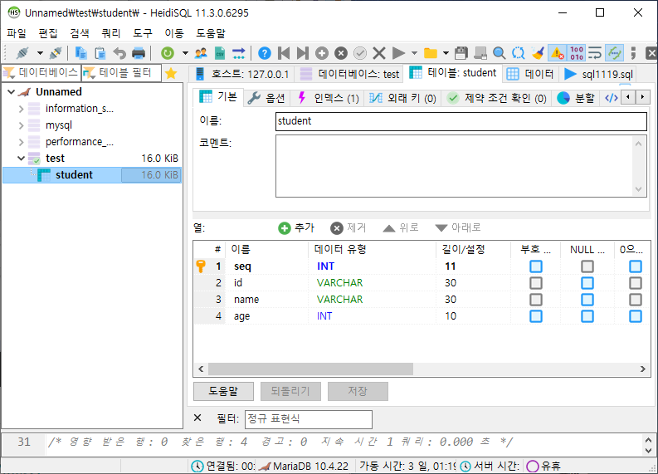
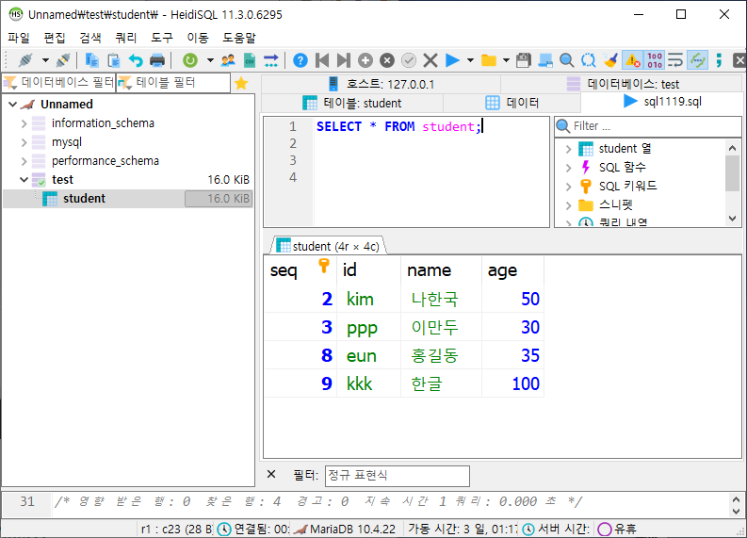
DB에 등록된 테이블 구조와 입력된 데이터 확인

Slide 5
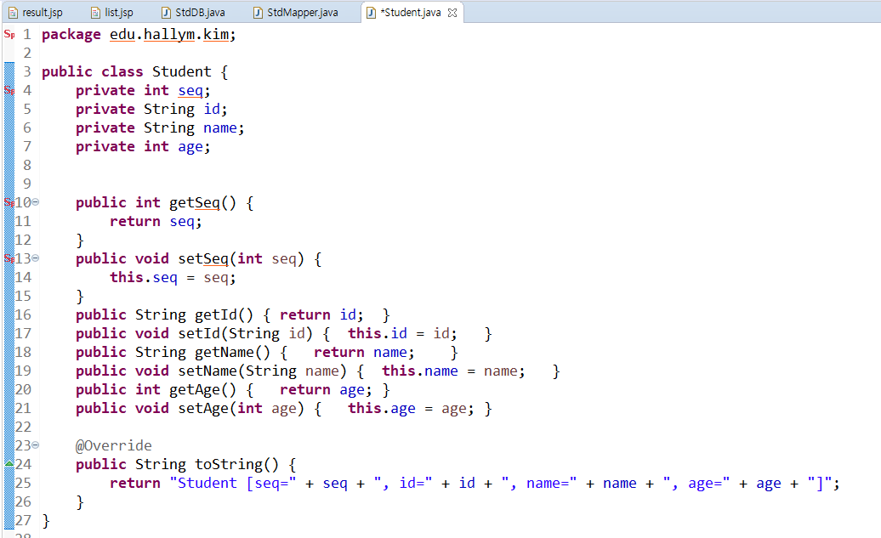
멤버 필드의 확인
Student.java 클래스에서 멤버 필드의 확인

Slide 6
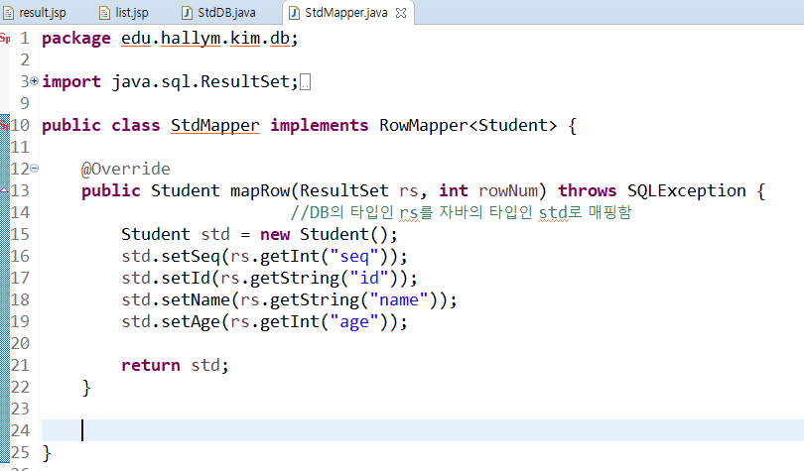
맵퍼(Mapper)클래스 작성
DB에서 사용되는 데이터 형 타입과 자바의 데이터 형 타입을 일치시키기 위한 작업 필요

Slide 7
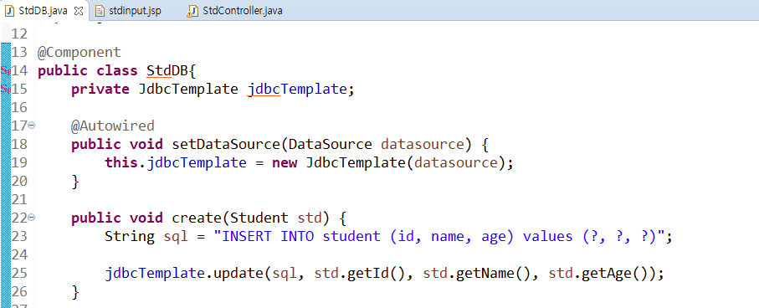
DB SQL문 작성(1)
등록을 위한 DB SQL문 작성

Slide 8
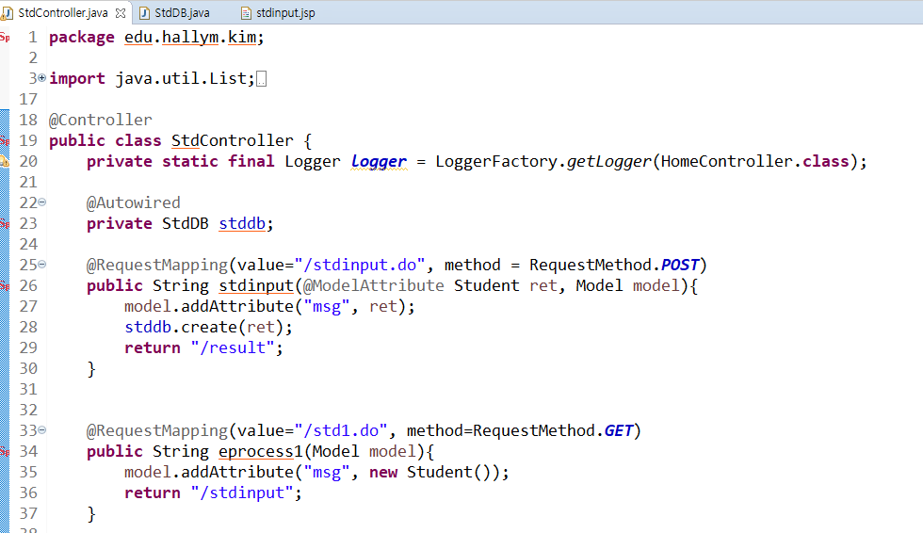
컨트롤러에 등록 기능 적용
컨트롤러에서 DB에 등록 view 기능

Slide 9
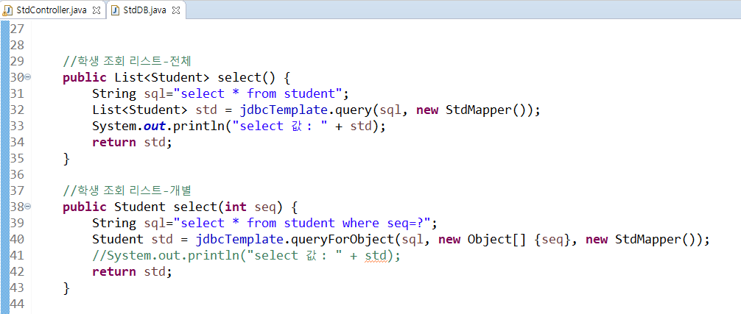
DB SQL문 작성(2)
화면 조회를 위한 DB SQL문 작성

Slide 10
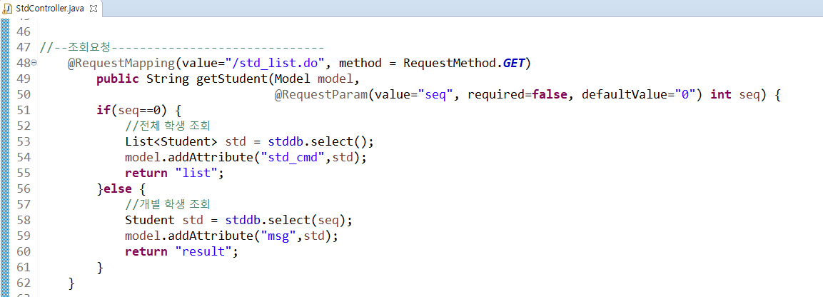
컨트롤러에 조회 요청 추가
컨트롤러에 조회 요청

Slide 11
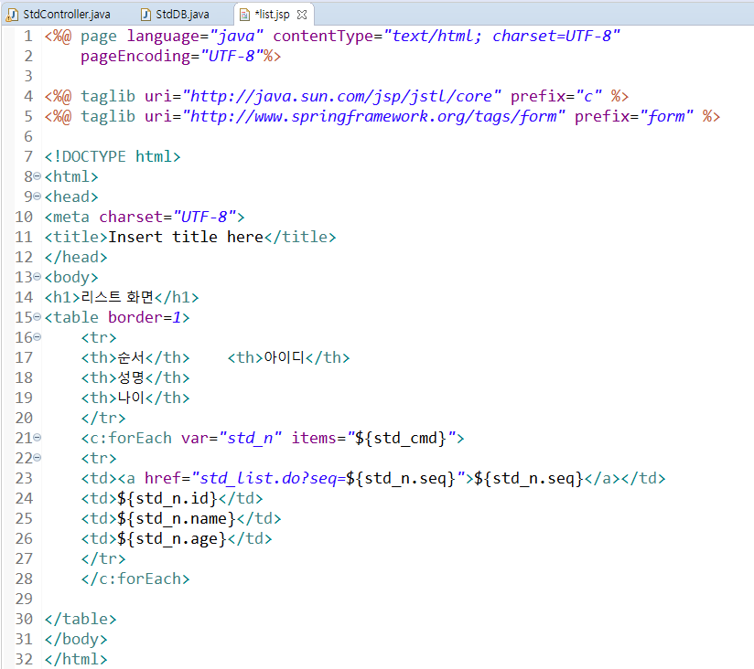
리스트 조회 화면 추가
리스트 화면 구성

Slide 12
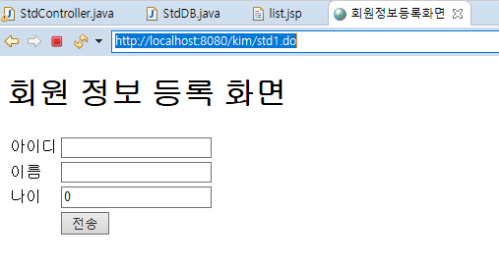
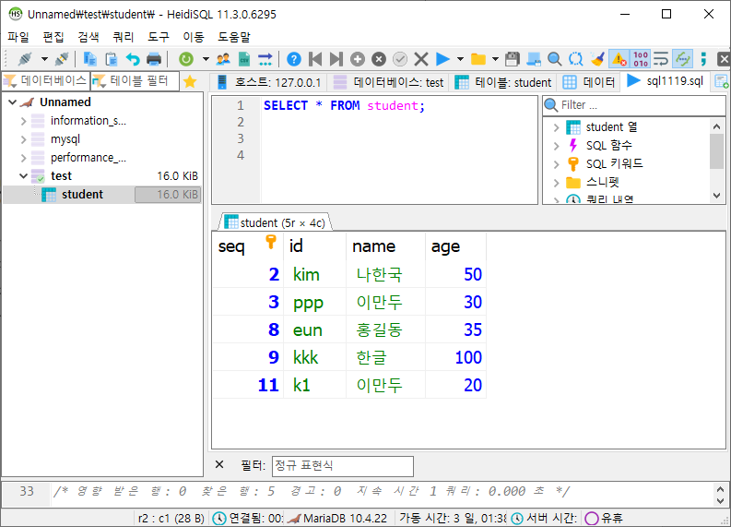
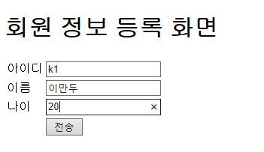
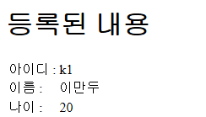
회원 등록과 리스트 화면
DB에 등록된 화면

Slide 13
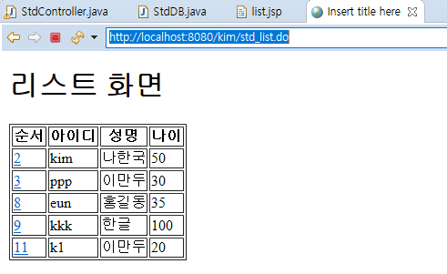
리스트에 등록된 화면
DB에 등록된 데이터를 “list.jsp” view화면을 통해 확인

Slide 14
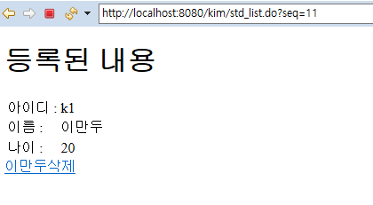
번호 클릭 후 데이터 삭제 화면
순서(seq)를 클릭했을 경우 삭제 화면 구성
클릭

Slide 15
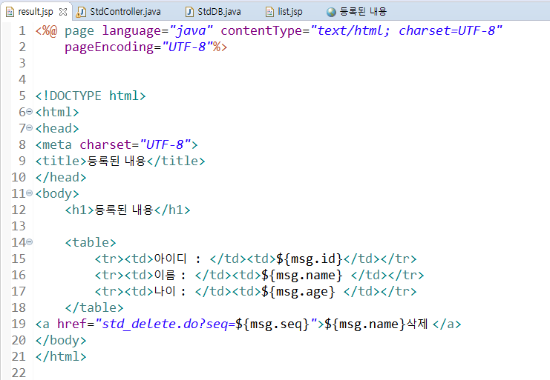
데이터 삭제
삭제를 위한 하이퍼링크 추가

Slide 16
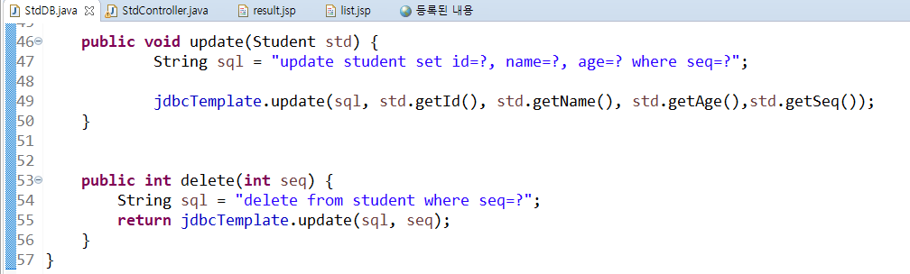
DB SQL문 작성(3)
삭제 후 DB에 등록된 데이터 업데이트

Slide 17
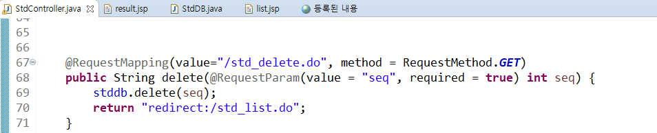
컨트롤러에 데이터 삭제 추가
데이터 삭제 후 리스트 화면을 다시 호출

Slide 18
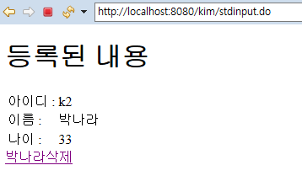
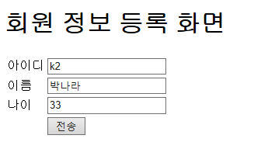
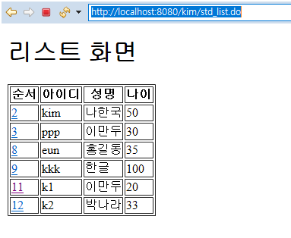
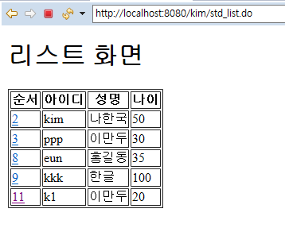
삭제된 내용 확인

